Slide 1

应/用/开/发
课程内容 → Git实训课
讲师 蒋思芳

Slide 2
课程目标
课程内容：使用Git进行团队开发冲突解决。
课堂作业：根据<实验报告模版>的模版填写、截图实训课的相关内容并打印出来上交到老师。

Slide 3
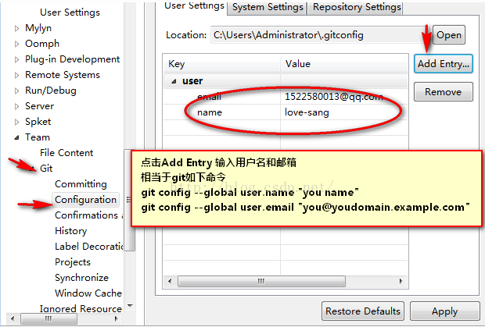
eclipse集成git相关配置
第一步：Eclipse配置git用户名和邮箱要使用老师的账户和邮箱，因为接下来会登入到老师远程仓库下载初始化工程：user.name =在Github注册的名称（jiangsifang）；user.email=在github注册的邮箱(691887420@qq.com)。

Slide 4
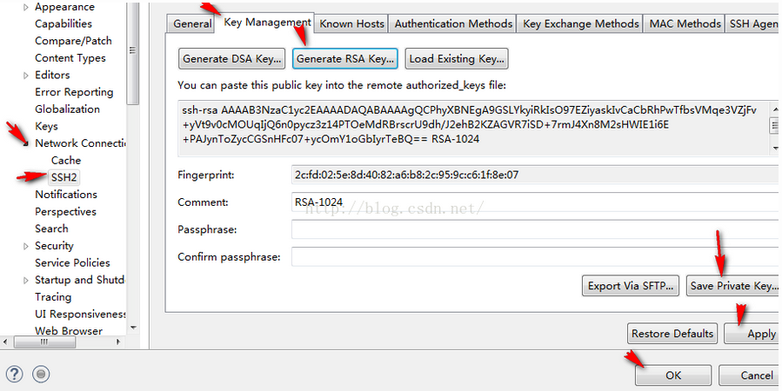
eclipse集成git相关配置
第二步：Eclipse 配置ssh ，生成SSH2 key步骤：windows → perferences→General→Network Commection→SSH2→key management→General RSA Key

Slide 5
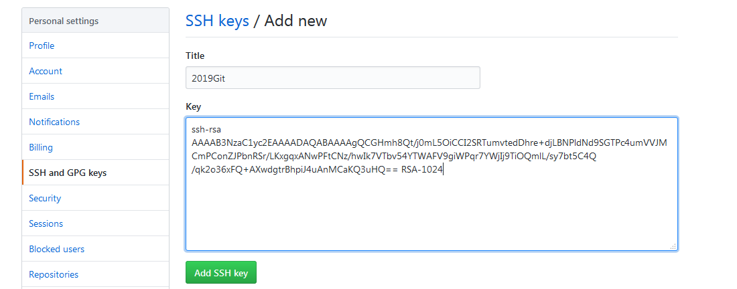
eclipse集成git相关配置
第三步：把生成的SSH Key 注册到github上，登录github→settings→add把本地生成的SSH Key粘贴即可，注意不要有空格。

Slide 6
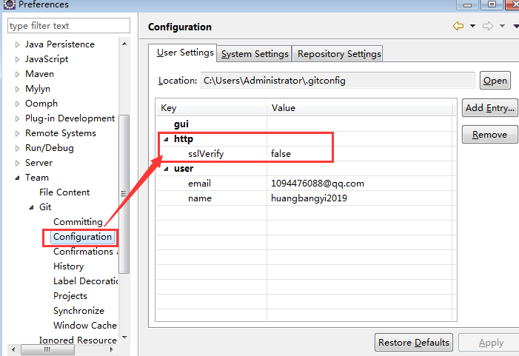
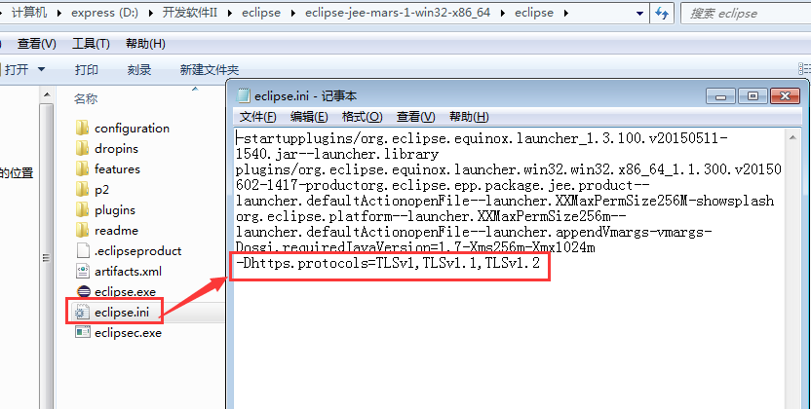
eclipse集成git相关配置
第四步：配置ssl 相关信息
1、key为http.sslVerify，值为false；
2、开eclipse安装目录下的eclipse.ini添加一句：-Dhttps.protocols=TLSv1,TLSv1.1,TLSv1.2
3、重启eclipse

Slide 7
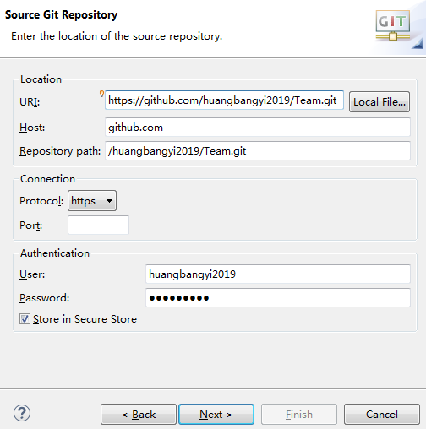
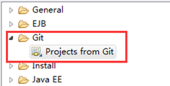
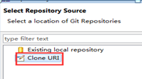
从远程仓库导入初始化工程
第一步：打开eclipse中的file →import，填写好
第三个截图后一路Next下去就行了。
注意：第三个截图所有学生都是使用老师远程仓库的工程
URI：https://github.com/jiangsifang/MyTeam.git
User：jiangsifang
Password:meilan891215

Slide 8
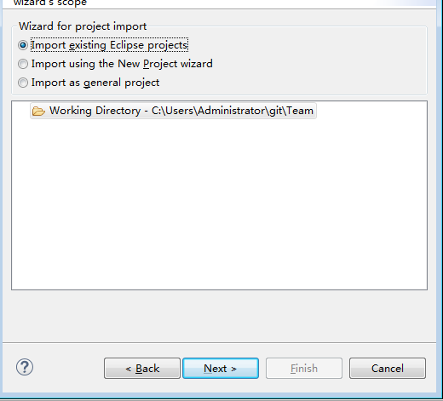
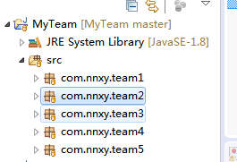
从远程仓库导入初始化工程
第二步：将远程工程导入到本地Eclipse中进行开发

Slide 9
Git冲突解决方案
第一步：先更新本地工程，更新前先确定是否存在如下配置，如果不存在则需要如下配置，然后在提交本地代码到远程仓库。
查看是否需要添加在本次git仓库修改config文件内容：
[branch "master"]
remote = origin
merge = refs/heads/master
[remote "origin"]
url = https://github.com/jiangsifang/MyTeam.git
fetch = +refs/heads/*:refs/remotes/origin/*
push = refs/heads/master:refs/heads/master

Slide 10
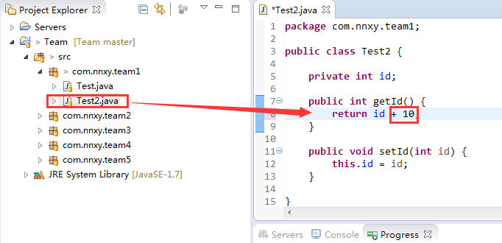
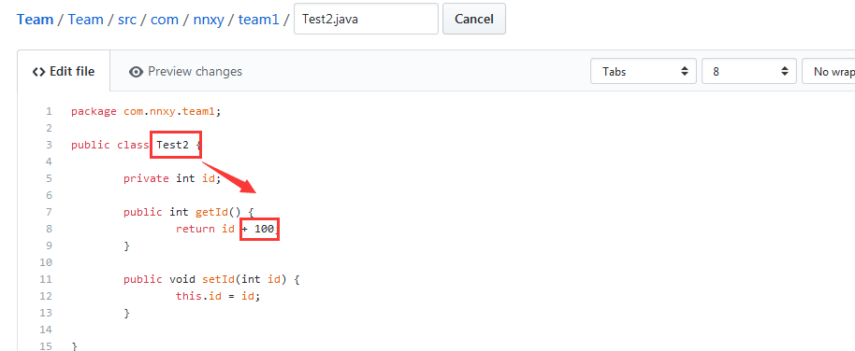
Git冲突解决方案
第二步：从远程下载下来的本地工程针对某个地方进行修改，此时远程也对同个地方进行修改。
本地修改
远程修改

Slide 11
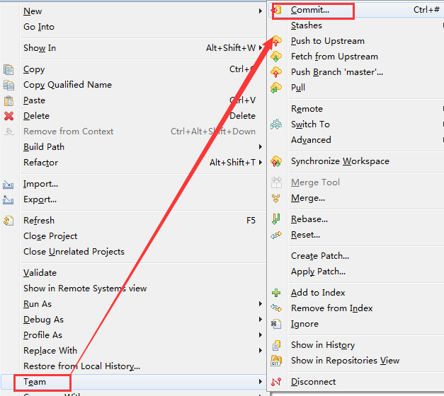
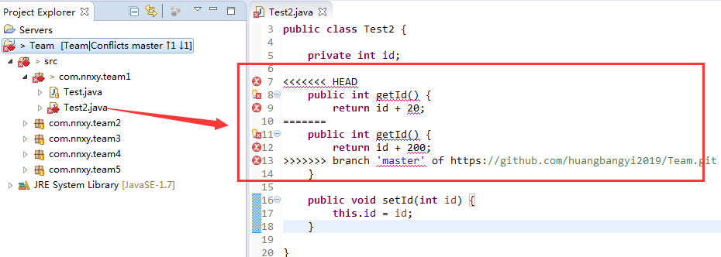
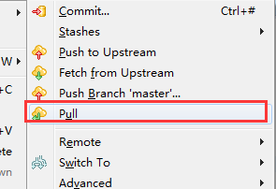
Git冲突解决方案
第三步：将本地修改内容提交本地仓库，然后更新本地工程同步远程代码，然后会出现代码冲突问题

Slide 12
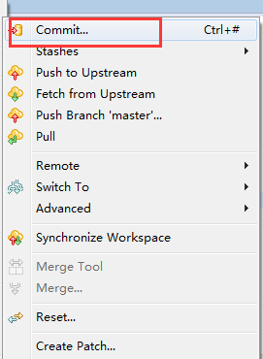
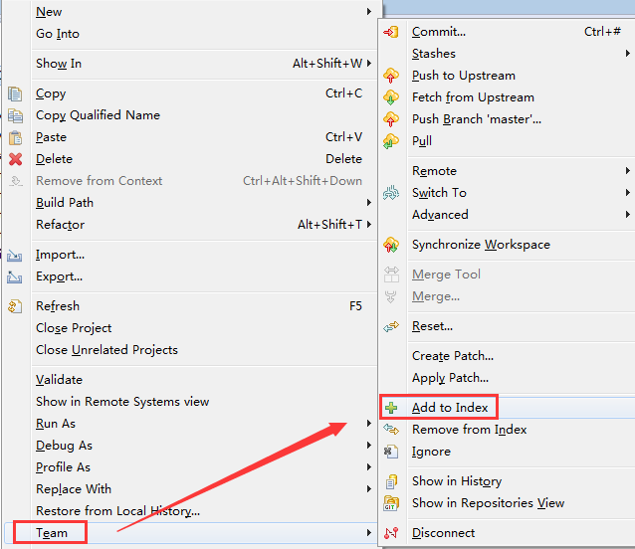
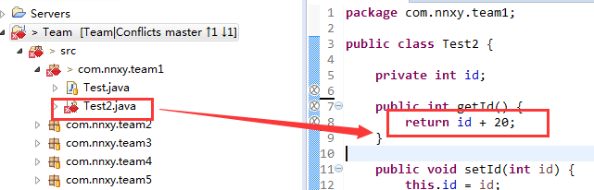
Git冲突解决方案
第四步：协商后保存谁的代码，把却掉的代码从类中删除。删除后把类最新代码更新到本地仓库

Slide 13
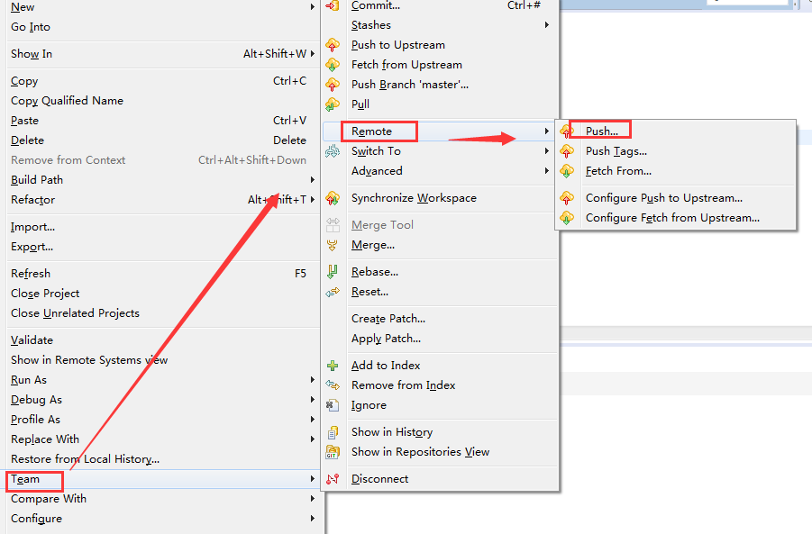
Git冲突解决方案
第五步：将本地仓库的工程提交到远程仓库，并查看远程仓库是否为最新代码

Slide 14
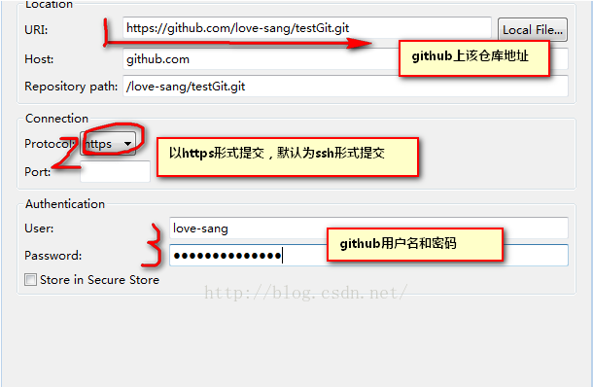
Eclipse 推送远程仓库Github
第六步：填写相关提交信息

Slide 15
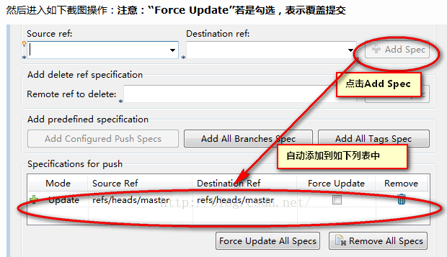
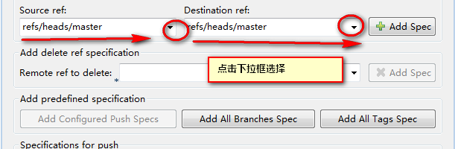
Eclipse 推送远程仓库Github
第七步：配置push到远程仓库的信息

Slide 16
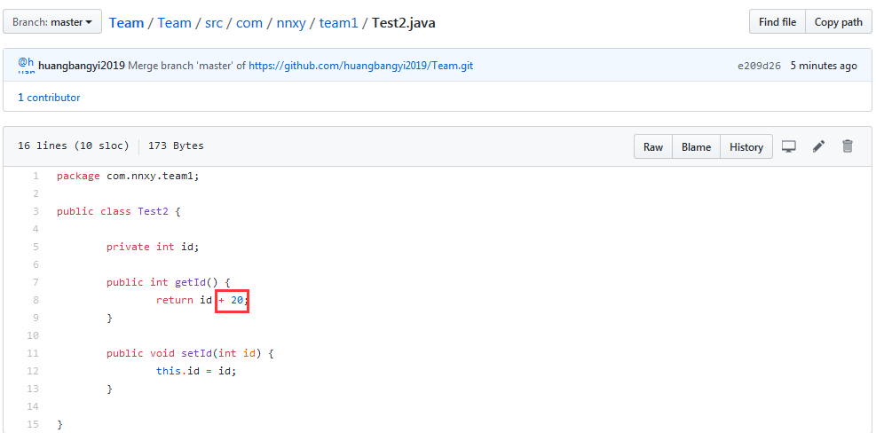
Eclipse 推送远程仓库Github
代码冲突后，经过协商，已经将本地最新代码同步到远程。其他同学可以更新最新代码

Slide 17
谢 谢！

